Slide 1

2023 B A BA des tests d’accessibilité web et mobile
Vincent ANIORT
Patricia Loubet

Slide 2
Sommaire
1. Les tests manuels/semi-manuels
1.0 Le design system - la Brand
1.1 Les titres
1.2 Les contrastes
1.3 Le titre de page
1.4 L’agrandissement du texte
1.5 L’adaptation à la taille de la fenêtre
1.6 Les éléments de formulaire
1.7 La navigation clavier/mobile
1.8 Le libellé liens/boutons
1.9 Les alternatives aux images
2. Les tests autos (extensions pour navigateur)
2.1 aXe accessibility audit
2.2 Wave toolbar
2.3 Applications mobiles

Slide 3
0. Outils de tests
Extension navigateur (FF & Chrome)
Web developer
Wave (WebAim)
aXe (Deque)
Appliquette (à télécharger)
Color Contrast Analyser
URL des démos : http s://www.orange.com

Slide 4
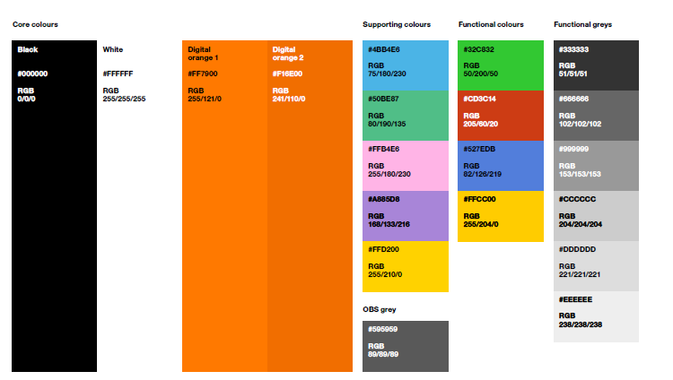
1.0 Le design system - la Brand

Slide 5
1. Tests manuels

Slide 6
1.1 La structure des titres
La structuration d’une page facilite sa compréhension et permet d’optimiser la lecture :
Le nombre de titres dépend de la densité informationnelle de la page.
Ils doivent refléter totalement le contenu de la page
Et refléter le contenu qu’ils précédent
Être hiérarchisés, uniques et explicites (navigation au lecteur d’écran)
Tous élément visuellement sous forme de titre doit l’être sémantiquement (code)
Note : on peut cacher visuellement des titres pour ne les exposer qu’aux aides techniques
Outil
Web developer : Outline > Outline headings + Show element tag names

Slide 7
1.2 Les contrastes avec Color Contrast Analyser
https://developer.paciellogroup.com/resources/contrastanalyser/
Description :
Cet outil permet de mesurer la différence de contraste entre deux couleurs (la couleur du premier plan et la couleur du fond).
Celles-ci peuvent être sélectionnées à l’aide d’une pipette
directement dans une page web, une image ou une application.
Petit texte (inférieur à 18 points, ou à 14 points pour du texte en gras) : contraste minimum de 4.5:1
Grand texte (minimum 18 points, ou 14 points pour du texte en gras) : contraste minimum de 3:1
Composants d'interface ou composants graphiques (non applicable aux éléments inactifs): contraste minimum de 3:1

Slide 8
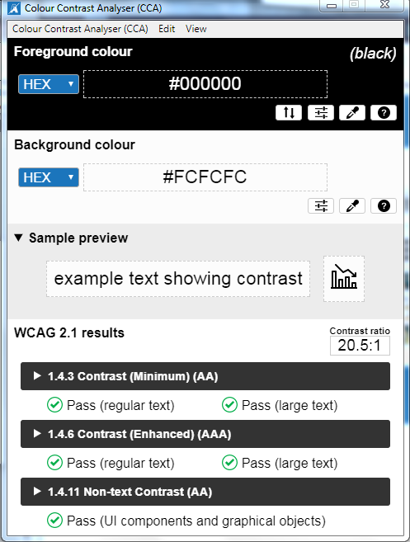
1.2 Color Contrast Analyser
Comment tester ?
Je choisis la couleur de premier plan
Je choisis la couleur de fond
Le niveau de contraste s’affiche
L’outil m’indique la validité de ce niveau de contraste pour le niveau AA de texte de taille standard ou de grande taille et pour les graphiques, icônes…

Slide 9




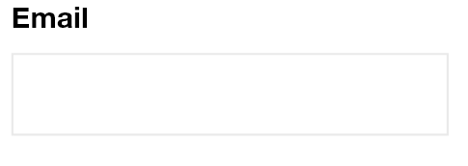
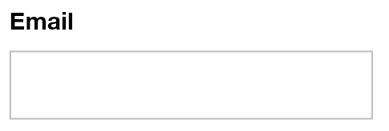
1.2 Les contrastes de couleurs
Le texte doit être suffisamment contrasté par rapport à l’arrière-plan
Il en est de même pour :
le contraste des objets graphiques transmettant de l’information (exemple : icônes, diagramme)
les composants interactifs (exemple : contour d’un champ de saisie)

Slide 10
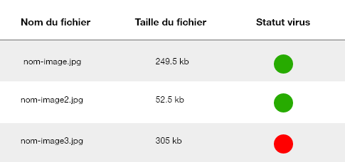
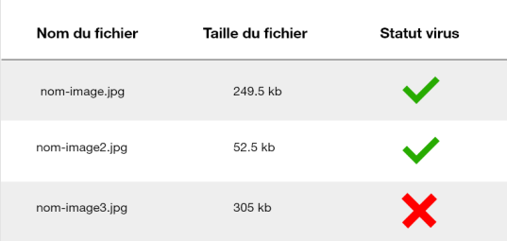
1.2 Information uniquement par la couleur
La couleur n'est pas le seul moyen pour véhiculer l'information
L'information transmise par une donnée sensorielle peut également être obtenue par un texte explicite

Slide 11
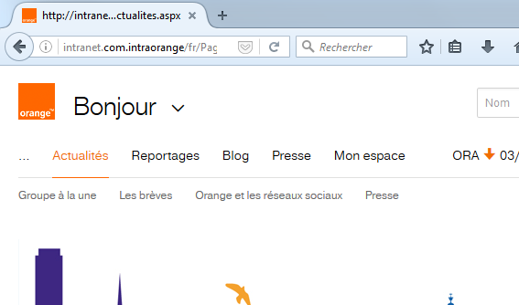


1.3 Le titre de page
Description :
Donner à chaque page un titre qui lui est spécifique et qui reflète son contenu ou sa fonction qui apparait dans l’onglet du navigateur (balise <title> dans le code HTML de la page).
Le titre de la page est le premier élément lu par la synthèse vocale, il doit permettre d’identifier formellement la page sur laquelle on se trouve.
« http://intranet.com.intraorange/fr/Pages/actualites.aspx »
« Actualités – Intranet Orange – Mozilla Firefox »

Slide 12
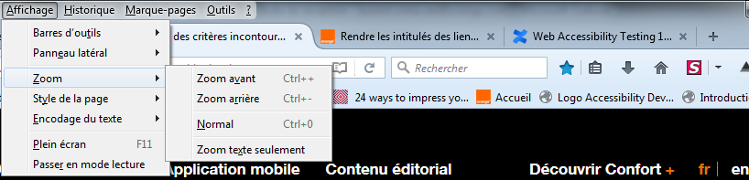
1.4 L’agrandissement du texte
Comment tester le zoom à 200% ?
Dans Firefox :
faire Affichage > Zoom > Zoom texte seulement
utiliser les réglages du zoom pour atteindre 200% (zoom requis par les WCAG)
Dans Chrome installer l’extension « Zoom Text Only »

Slide 13
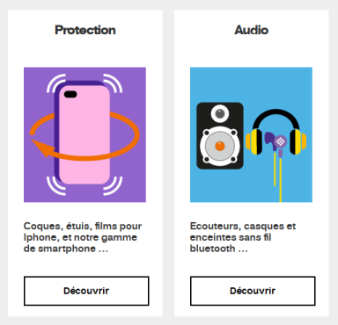
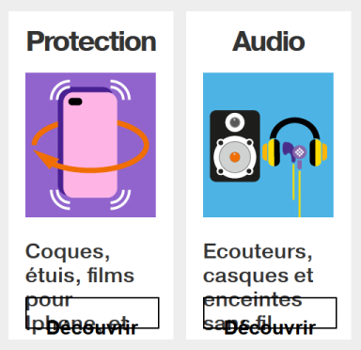
1.4 L’agrandissement du texte

Slide 14
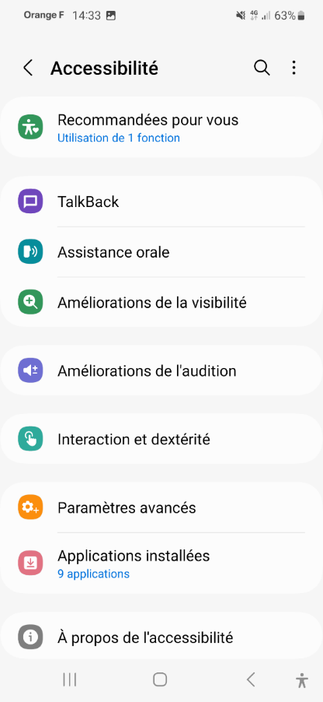
Réglages a11y - Android
Talkback
Lecteur d’écran pour les mal-voyants ou non-voyants
Assistance Orale
Enoncé de la saisie clavier
Améliorations de la visibilité
Agrandissement de texte, contraste, couleurs, zoom...
Intéraction et dextérité
Contrôle à l’aide d’un accessoire externe
Contrôle vocal
Durée du toucher…

Slide 15
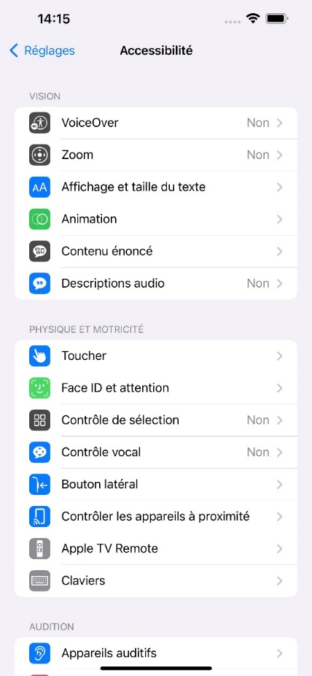
Réglages a11y - iOS
Vision
VoiceOver : lecteur d’écran pour mal-voyants ou non-voyants
Zoom, Affichage et taille du texte (couleurs, contrastes, agrandissement …)
Contenu énoncé : lecture d’une partie de la page, énoncé de la saisie au clavier
Physique et motricité
Toucher : durée du toucher, ajustement pression…
Contrôle de sélection : pour l’usage avec un accessoire type joystick ou bouton poussoir, contrôle par mouvements de la tête
Contrôle vocal
Audition
Connexion appareils auditifs
Reconnaissance des sons
Filtrage de bruits ambiants
Flash LED pour alertes

Slide 16
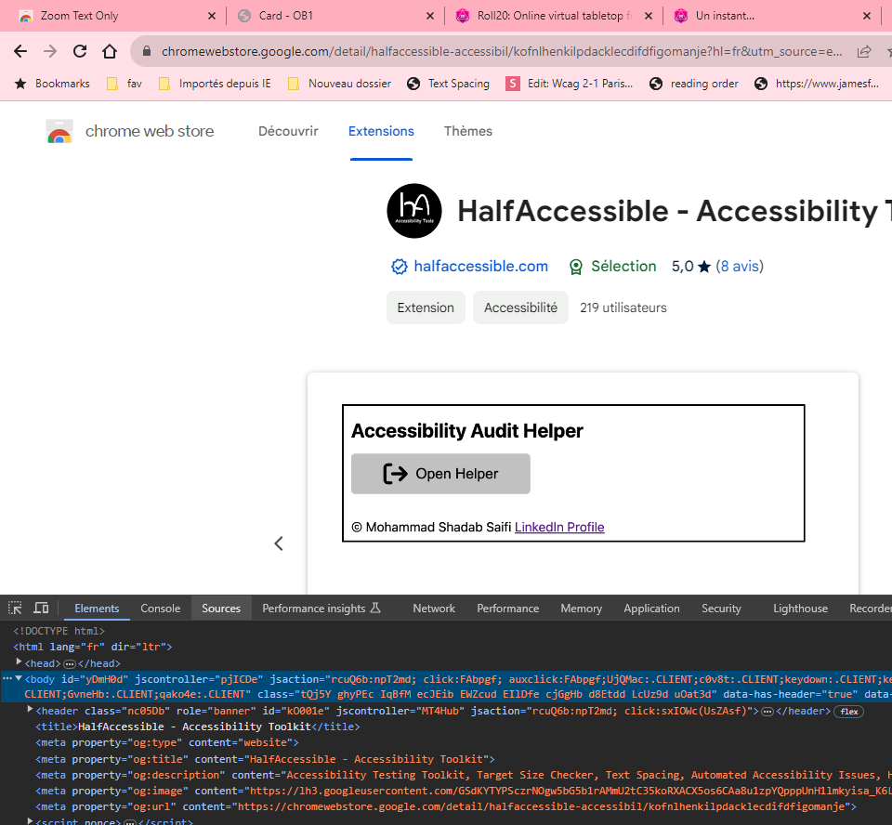
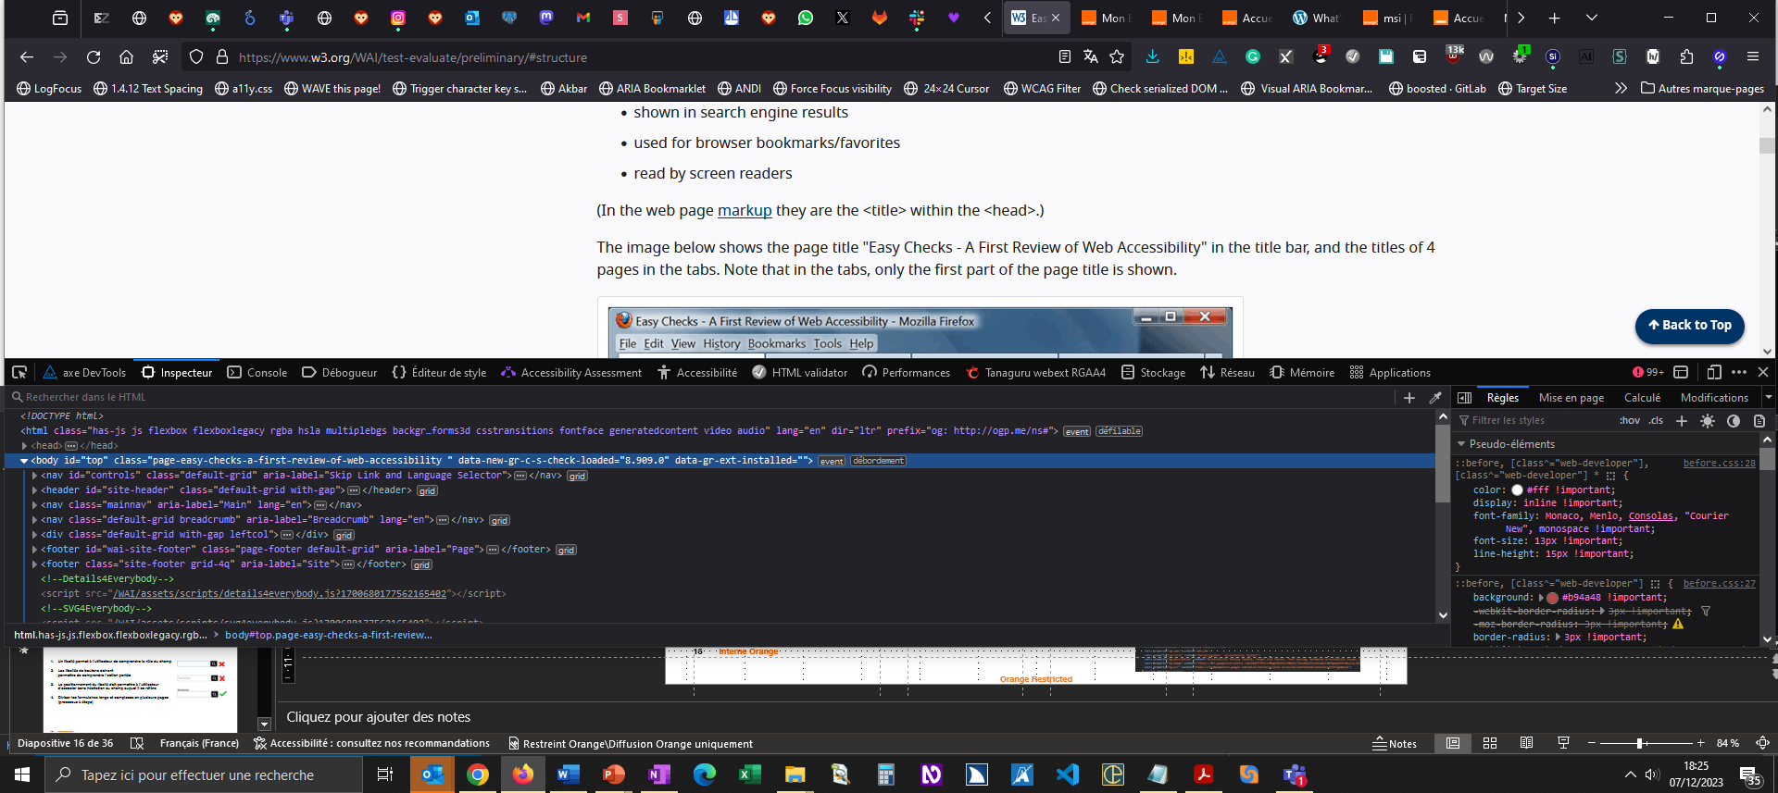
1.5 L’adaptation à la taille de la fenêtre (responsive web design)
Description :
Il faut s'assurer de faire du contenu web adaptatif (responsive web design) donc vérifier sur plusieurs largeurs d’écran que tout s’adapte bien (un seule barre de scroll).
Par ailleurs, certains choix de design peuvent ou non faciliter la mise en place de ce critère lors du développement, il est donc important d’y réfléchir dès le départ.
Outil
Outil de développement (web) du navigateur Chrome
Firefox

Slide 17
1.6 Les éléments de formulaire
Description :
Chaque champ de formulaire doit être accompagné d’un libellé (ou d'instructions) permettant d’identifier le rôle du champ, le type de donnée et le format attendu. Ce libellé doit être proche visuellement du champ afin que l'utilisateur fasse facilement le lien entre eux (notamment pour les utilisateurs de zoom, de loupe logicielle, voire sur mobile).
Les champs en erreur doivent pouvoir être identifiés, le message d’erreur doit être explicite et, si besoin, il faut suggérer une correction. Ceci s’applique aux champs de saisie, mais également aux autres types de champs (liste déroulante, bouton radio, case à cocher…).
Pour s’assurer de la liaison programmatique (dans le code) d’une étiquette et son champ, lorsque l’on clique sur l’étiquette, le champ devient actif (le curseur vertical clignotant). Si ce n’est pas le cas, c’est inaccessible, en particulier, pour les utilisateurs de lecteur d’écran.

Slide 18



1.6 Les éléments de formulaire : faciliter le remplissage des formulaires
Un libellé permet à l’utilisateur de comprendre le rôle du champ
Les libellés de boutons doivent permettre de comprendre l’action portée
Le positionnement du libellé doit permettre à l’utilisateur d’associer sans hésitation au champ auquel il se réfère
Diviser les formulaires longs et complexes en plusieurs pages (processus à étape)

Slide 19
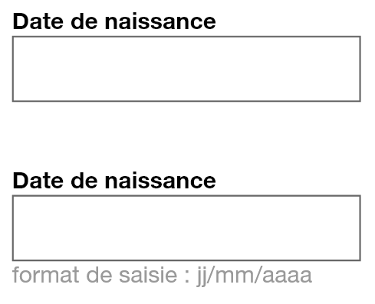
1.6 Les éléments de formulaire : protéger l’utilisateur des erreurs de saisie
Les champs obligatoires sont mentionnés aux utilisateurs
Les formats de saisies spécifiques sont annoncés aux utilisateurs
Les contenus des messages d'erreur ou d'alerte sont pertinents
erreur

Slide 20
1.7 La navigation clavier
Description :
La navigation dans une page web doit être possible à l’aide du clavier seul, notamment pour les personnes qui ne peuvent pas utiliser de souris.
Cette fonctionnalité est prise en charge directement par le navigateur.
Il est tout de même important de vérifier son fonctionnement, car certains développements peuvent entraîner des difficultés pour naviguer correctement dans la page.
Il faut pouvoir visualiser le focus sur tous les éléments interactifs de la page.
Attention : Les liens sont identifiables visuellement à partir du texte par un autre moyen que la couleur

Slide 21
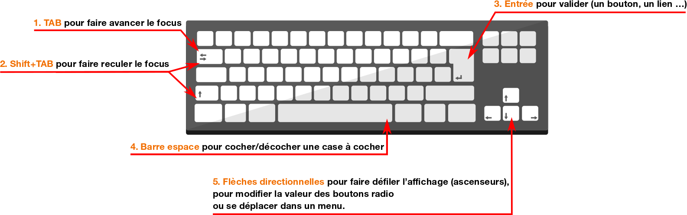
1.7 La navigation clavier
Liste des touches utilisées pour naviguer à l’aide du clavier :

Slide 22
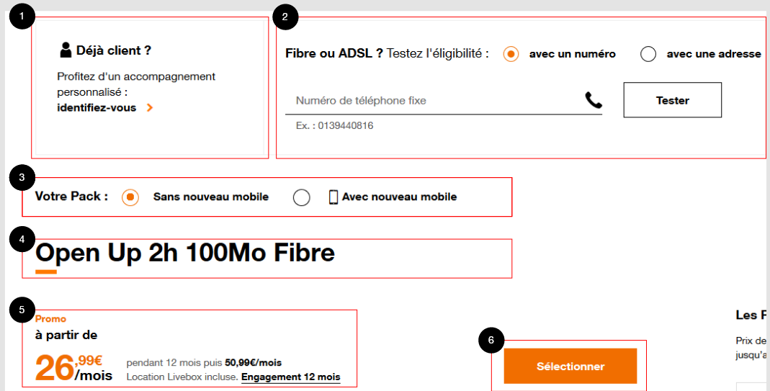
1.7 La navigation clavier : ordre des éléments
Les éléments de la page doivent être disposés dans un ordre logique (ordre de lecture et de navigation logique)

Slide 23
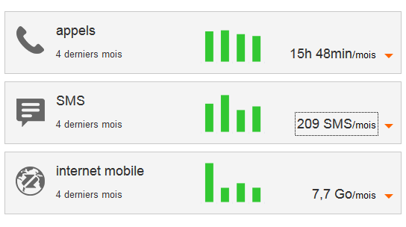
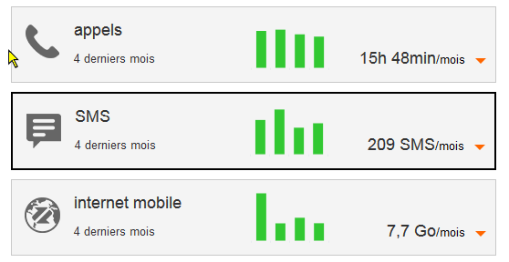
1.7 La navigation clavier : assurer la visibilité du focus
La visualisation native du focus clavier proposée par le navigateur est présente
Cet indicateur peut être renforcé (passer l’épaisseur à 1px par exemple)
Ce contour possède un niveau de contraste suffisant, quelle que soit la couleur de fond
Notes:
Nativement la prise de focus d’un élément depuis une navigation clavier est matérialisée par un contour en pointillée sur l’élément actif
Ceci permet aux utilisateurs claviers de savoir en permanence où ils se trouvent dans leur parcours de navigation

Slide 24


1.7 Tester la « navigation » sur mobile
VoiceOver
TalkBack
Samsung Voice Assistant
Attention : on peut aussi connecter un « vrai » clavier à tout mobile

Slide 25
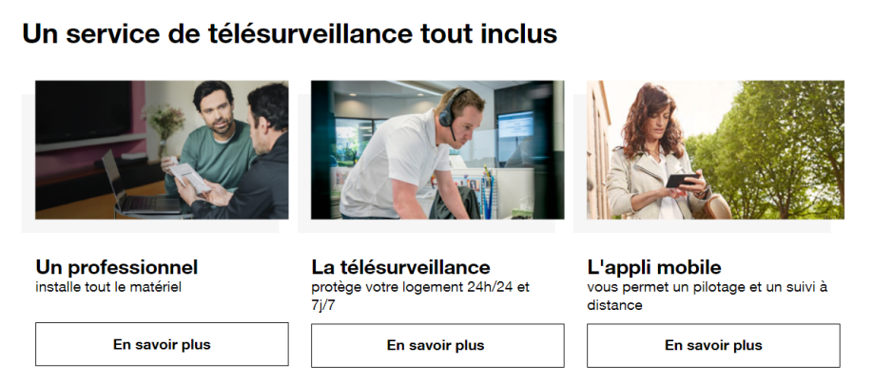
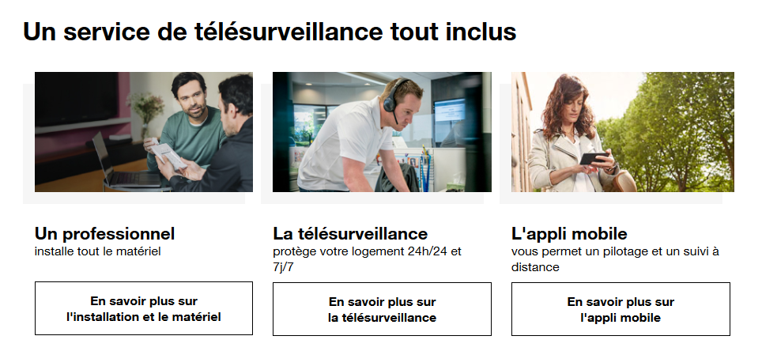

1.8 Le libellé des liens et des boutons
Les libellés de liens doivent permettre de comprendre la cible
Les libellés de boutons doivent permettre de comprendre l’action

Slide 26
1.9 Les alternatives aux images
Un texte de remplacement est spécifié pour tout élément informatif non textuel
Le texte de remplacement est pertinent, au regard du rôle de l’élément
Image lien ou bouton : la cible du lien ou la fonction du lien
Image porteuse d'information : l'information convoyée par l'image
Image contenant du texte : le texte porté par l'image
Image complexe (schémas, graphes… ) : la description de l’image par un texte, soit directement dans la page, soit accessible via un lien présent à proximité de l'image
Image décorative : un texte alternatif vide
Outil
Web developer : Images > Replace images with alt attribute

Slide 27
2. Tests automatiques (extensions pour navigateur, applications mobiles)

Slide 28
2.1. aXe accessibility audit

Slide 29
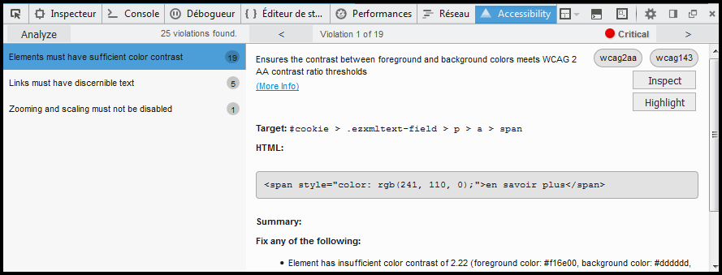
2.1. aXe accessibility audit
Certaines extensions permettent d’effectuer des tests automatiques sur la page en cours de consultation.
aXe accessibility audit
aXe est une extension disponible pour Chrome et Firefox permettant d’effectuer une série de tests basés sur les WCAG.

Slide 30
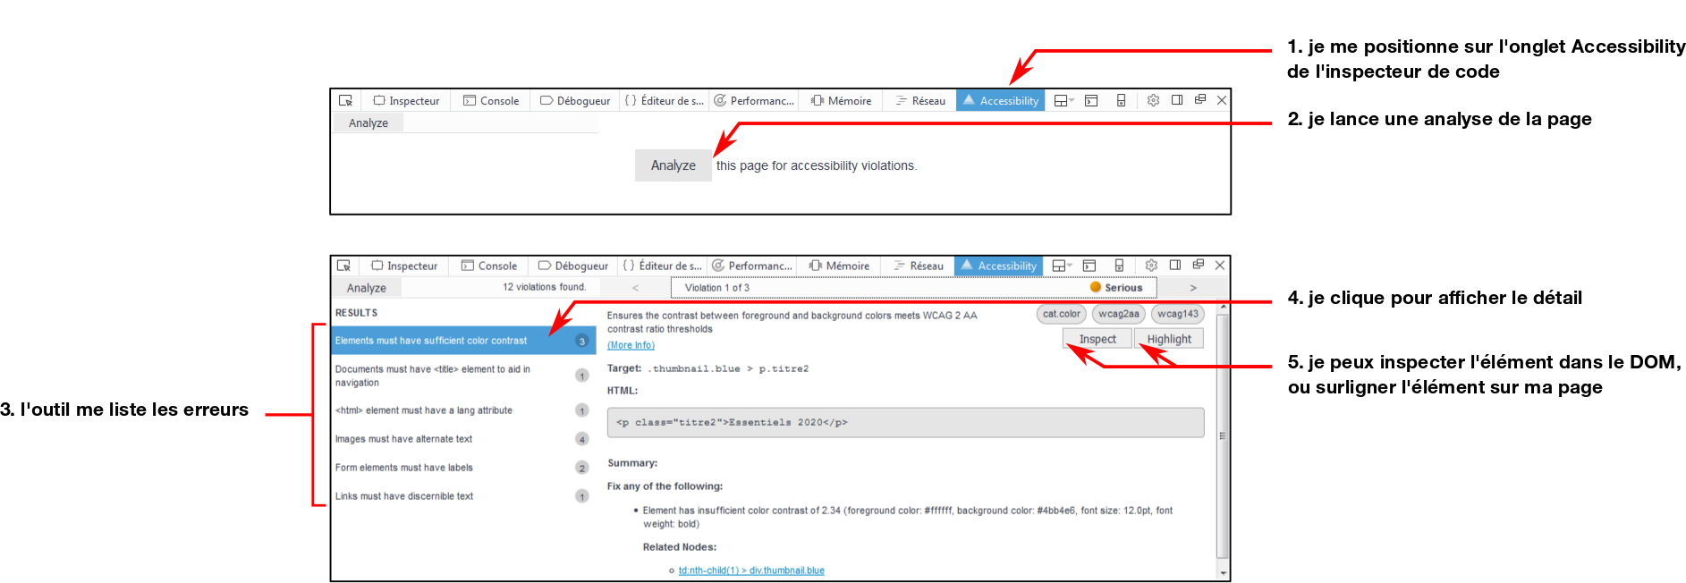
2.1. aXe accessibility audit

Slide 31
2.2. Wave toolbar

Slide 32
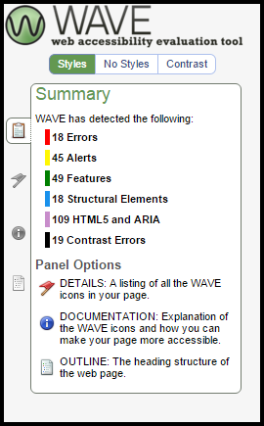
2.2. Wave toolbar
Wave toolbar est une barre d’extension pour Chrome.
Tout comme aXe, elle permet d’effectuer une série de tests d’accessibilité sur la page en cours. A la différence de ce dernier qui affiche les erreurs dans un onglet de l’inspecteur web, ici les erreurs sont affichées directement dans la page. Il existe un bookmarklet (ou favlet) pour Wave.

Slide 33
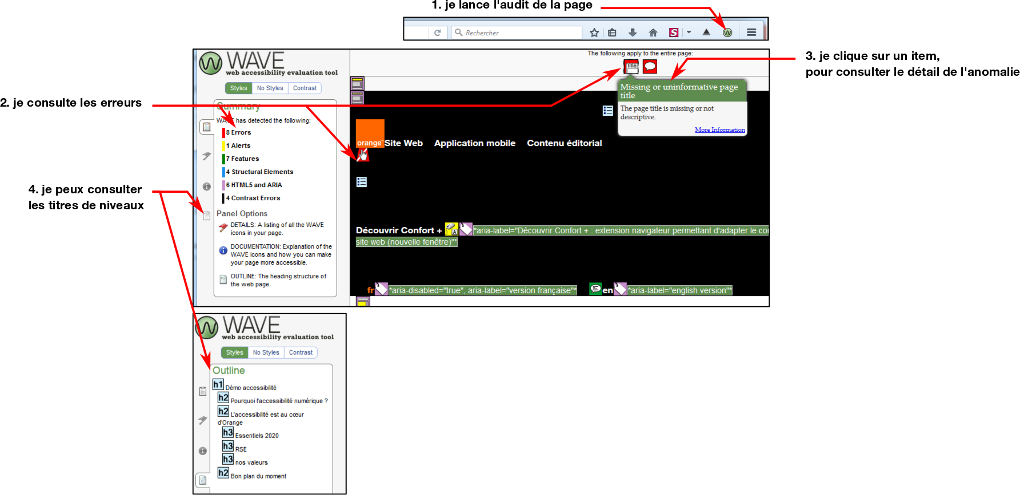
2.2. Wave toolbar

Slide 34
2.3. Applications mobiles

Slide 35



Des tests automatiques sur mobile, des applications…
Android (App gratuite)
Accessibility Scanner
AXE Android
Android et Ios (développeurs)
Attention : ça reste plus compliqué sur IOs !

Slide 36
Merci
E-Accessibility Solutions for Everyone :
Email : cabate.ext@orange.com
Tel : 05 34 54 15 47

